Slide 1

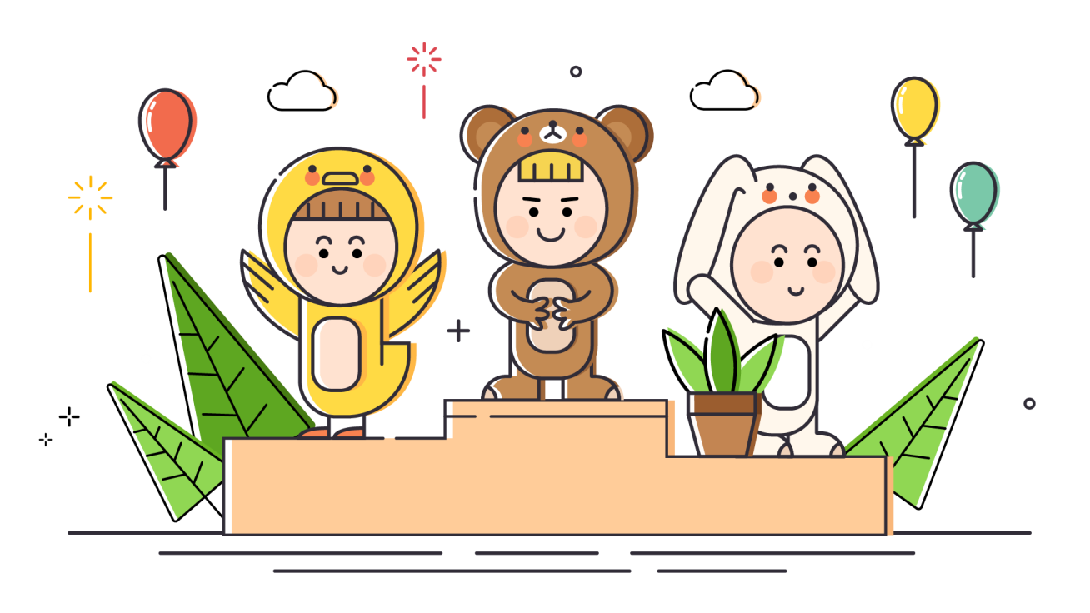
TRƯỜNG TIỂU HỌC GIANG BIÊN
Tập đọc
LỚP 3

Slide 2

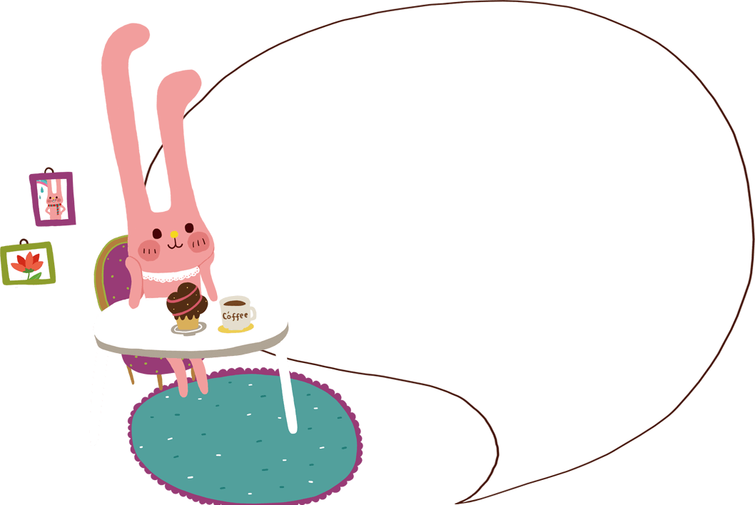
A. Khởi động

Slide 3



A. Khởi động
1. Đọc đoạn 1 bài tập đọc Ai có lỗi và trả lời câu hỏi 1.

Slide 4



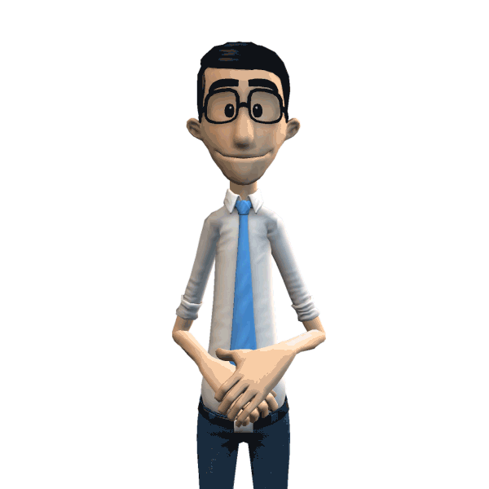

Vòng Quay
May Mắn
Duy Cường
Minh Châu
Trung dũng
Đức Duyệt
Phương Chi
Ngọc Bách
Hương Giang
Việt Bách
Gia Hân
Gia Bách
Tuấn Hoàng
Phú Ân
Gia Huy
Nguyệt Ánh
Tr. Gia Huy
Bảo An
Quang Hưng
Linh An
Đỗ Khang
Anh Thư
Duy Khánh
Minh Thư
Minh Khôi
Thanh Thủy
Thùy Lâm
Q Thái
Đại Lâm
Minh Phương
Ngọc Minh
Tiến Phong
Hoàng Minh
Trường Phát
Thái Minh
Tấn Phát
Thu Ngân
Đức Ngọc
Đình Nghĩa
Duy Nghĩa
QUAY

Slide 5
B. Khám phá

Slide 6
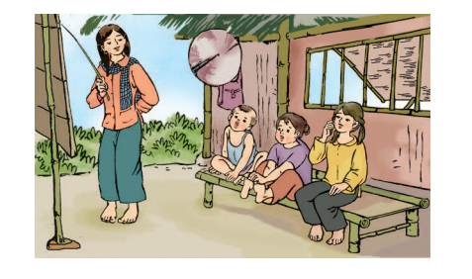
Thứ tư ngày 15 tháng 9 năm 2021
Cô giáo tí hon
Theo Nguyễn Thi

Slide 7
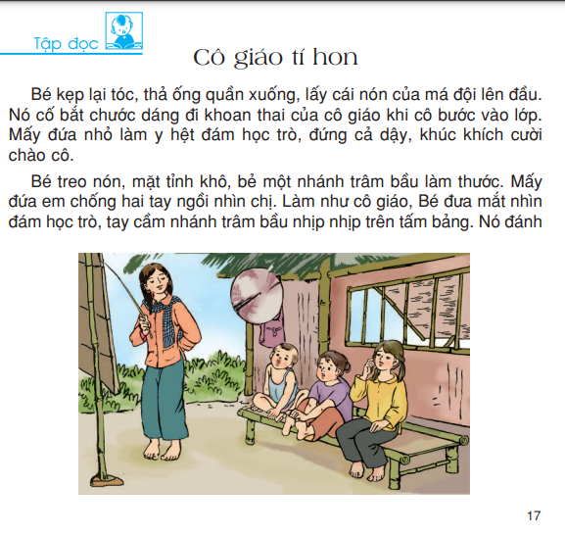
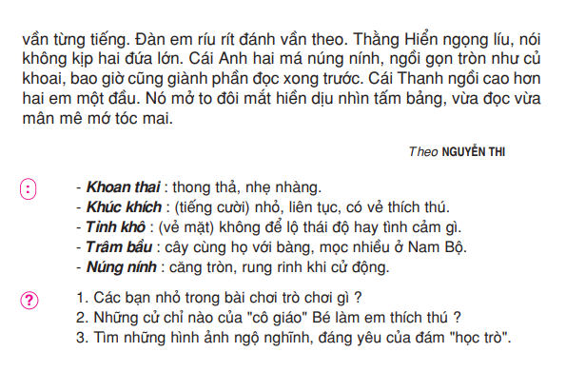

Slide 8
Chia đoạn
Đoạn 1: Từ Bé kẹp lại tóc…đến chào cô.
Đoạn 2: Từ Bé treo nón…đến Đàn em ríu rít đánh vần theo.
Đoạn 3: Còn lại.

Slide 9
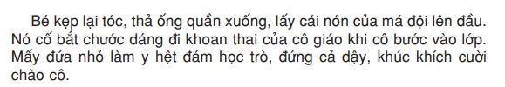
Luyện đọc đoạn 1 (lần 1)
Cô giáo tí hon

Slide 10

Luyện đọc đoạn 2

Slide 11
Luyện đọc đoạn 3
3. Thằng Hiển ngọng líu, nói không kịp hai đứa lớn. Cái Anh hai má núng nính, ngồi gọn tròn như củ khoai, bao giờ cũng giành phần đọc xong trước. Cái Thanh ngồi cao hơn hai em một đầu. Nó mở to đôi mắt hiền dịu nhìn tấm bảng, vừa đọc vừa mân mê mớ tóc mai.

Slide 12
Luyện đọc đoạn 1 (lần 2)
Cô giáo tí hon
Khoan thai: thong thả, nhẹ nhàng.
Khúc khích: (tiếng cười) nhỏ, liên tục, có vẻ thích thú.

Slide 13
Luyện đọc đoạn 2
Tỉnh khô: (vẻ mặt) không để lộ thái độ hay tỉnh cảm gì.

Slide 14
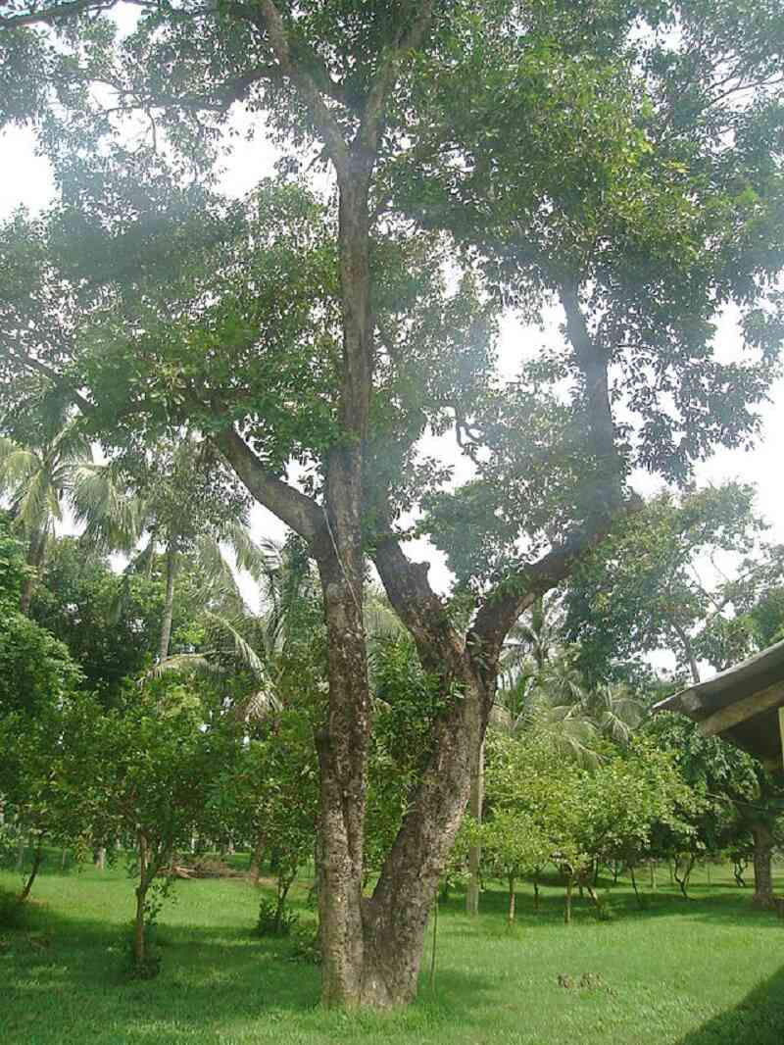
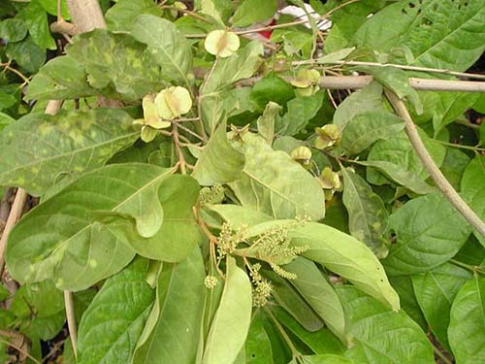
Trâm bầu: cây cùng họ với cây bàng, mọc nhiều ở Nam Bộ.

Slide 15
Luyện đọc đoạn 3
3. Thằng Hiển ngọng líu, nói không kịp hai đứa lớn. Cái Anh hai má núng nính, ngồi gọn tròn như củ khoai, bao giờ cũng giành phần đọc xong trước. Cái Thanh ngồi cao hơn hai em một đầu. Nó mở to đôi mắt hiền dịu nhìn tấm bảng, vừa đọc vừa mân mê mớ tóc mai.

Slide 16
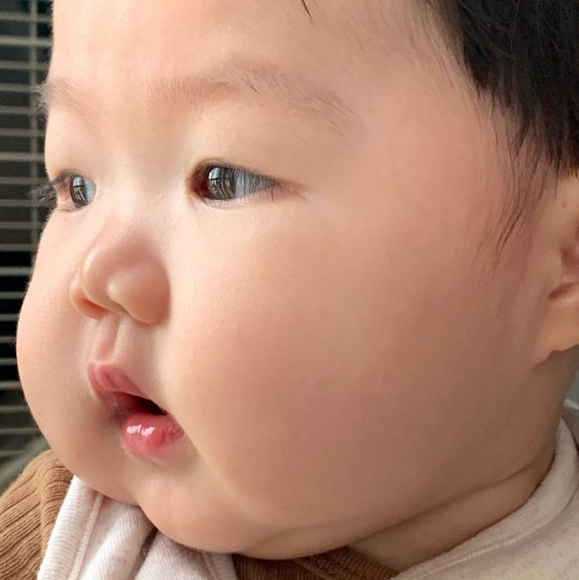
Núng nính: căng tròn, rung rinh khi cử động
.

Slide 17
Luyện đọc đoạn 1 (lần 3)
Cô giáo tí hon

Slide 18
Luyện đọc đoạn 2

Slide 19
Luyện đọc đoạn 3
3. Thằng Hiển ngọng líu, nói không kịp hai đứa lớn. Cái Anh hai má núng nính, ngồi gọn tròn như củ khoai, bao giờ cũng giành phần đọc xong trước. Cái Thanh ngồi cao hơn hai em một đầu. Nó mở to đôi mắt hiền dịu nhìn tấm bảng, vừa đọc vừa mân mê mớ tóc mai.

Slide 21
Tìm hiểu bài

Slide 22
Truyện có những nhân vật nào?
- Bé và ba đứa em là Hiển, Thanh và Anh.

Slide 23
1. Các bạn nhỏ đang chơi trò chơi gì ?
Các bạn trong bài chơi trò lớp học: Bé đóng vai cô giáo, ba đứa em của Bé đóng vai học trò.

Slide 24
2. Những cử chỉ nào của “cô giáo” Bé làm em thích thú?
- Thích cử chỉ của Bé ra vẻ người lớn: kẹp lại tóc, thả ống quần xuống, lấy nón của má đội lên đầu
- Thích cử chỉ của Bé bắt chước cô giáo vào lớp: đi khoan thai vào lớp, treo nón, mặt tỉnh khô, đưa mắt nhìn đám học trò.
- Thích cử chỉ của Bé bắt chước cô giáo dạy học: bẻ nhánh trâm bầu làm thước, nhịp nhịp cái thước, đánh vần từng tiếng.

Slide 25
3. Tìm những hình ảnh ngộ nghĩnh, đáng yêu của đám ‘học trò’.
- Làm y hệt các học trò thật: đứng dậy, khúc khích cười chào cô, ríu rít đánh vần theo cô.
- Mỗi người một vẻ, trông rất ngộ nghĩnh, đáng yêu: thằng Hiển ngọng líu; cái Anh hai má núng nính ngồi gọn tròn như củ khoai, bao giờ cũng giành phần đọc xong trước; cái Thanh mở to đôi mắt hiền dịu nhìn tấm bảng, vừa đọc vừa mân mê mớ tóc mai.

Slide 26
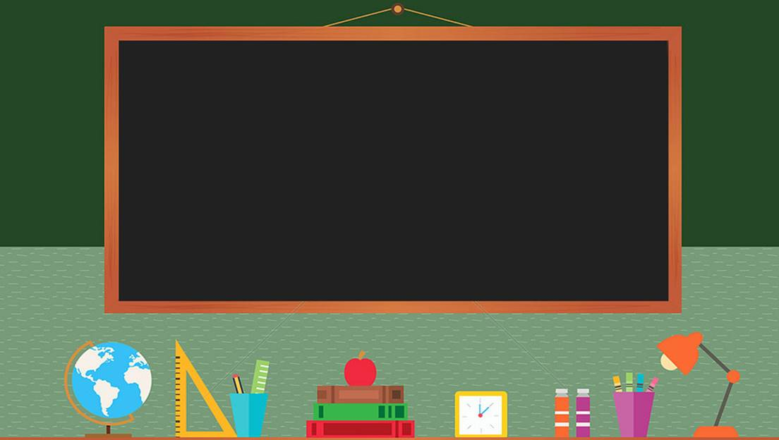
Nội dung
Bài văn tả trò chơi lớp học rất ngộ nghĩnh của mấy chị em. Qua trò chơi này, có thể thấy các bạn nhỏ yêu cô giáo, mơ ước trở thành cô giáo.

Slide 27
Luyện đọc lại

Slide 28
Để đọc bài này được hay, các con cần đọc
với giọng như thế nào?
- Giọng vui, thong thả, nhẹ nhàng.

Slide 29


Luyện đọc lại (đoạn 1)
Bé kẹp lại tóc, thả ống quần xuống, lấy cái nón của má đội lên đầu. Nó cố bắt chước dáng đi khoan thai của cô giáo khi cô bước vào lớp. Mấy đứa nhỏ làm y hệt đám học trò, đứng cả dậy, khúc khích cười chào cô.
kẹp lại
thả
bắt chước
khoan thai
y hệt
khúc khích

Slide 30
D. Vận dụng, kết nối:
- Con có yêu thầy/cô giáo và ước mơ trở thành
thầy/cô giáo không?
- Chuẩn bị bài sau: Chiếc áo len.

Slide 31

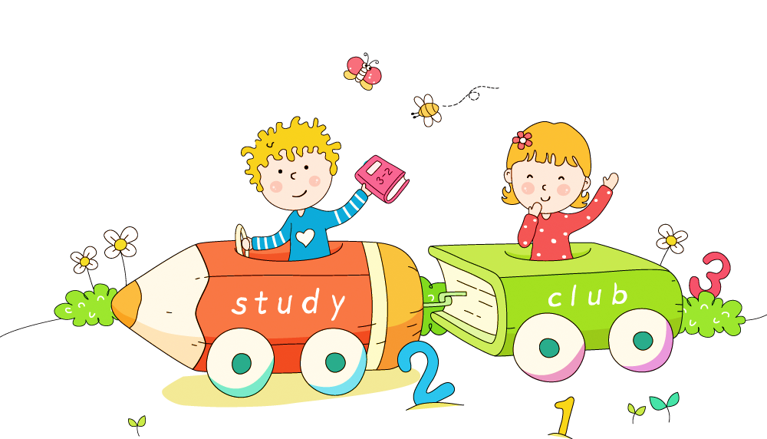
CHÀO TẠM BIỆT CÁC CON

